Slide 1
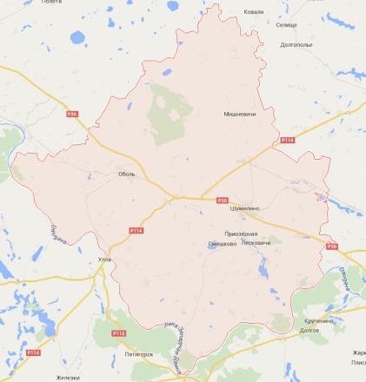
Бюллетень об исполнении местных бюджетов за 3 месяца 2026 год
Финансовый отдел Шумилинского райисполкома

Slide 2
Состав местных бюджетов
РАЙОННЫЙ БЮДЖЕТ
Базовый
уровень (1)
БЮДЖЕТЫ сельских Советов
Первичный
уровень (8)

Slide 3
Исполнение бюджета
тыс.руб.
Наименование | ДОХОДЫ |  |  | РАСХОДЫ |  |  | ДЕФИЦИТ(-); ПРОФИЦИТ (+)
 | Уточненный план 1 кв. 2026 г. | Исполнено 1 кв. 2026 г. | % | Уточненный план 1 кв. 2026 г. | Исполнено 1 кв. 2026 г. | % | Уточненный план 1 кв. 2026 г. | Исполнено 1 кв. 2026 г.
Консолидированный бюджет района | 17 787,4 | 17 807,6 | 100,1 | 18 258,7 | 17 983,9 | 98,5 | -471,3 | -176,3
Районный бюджет | 17 498,8 | 17 488,9 | 99,9 | 17 957,1 | 17 722,2 | 98,7 | -458,3 | -233,3
Добейский | 37,7 | 41,9 | 111,1 | 39,4 | 32,4 | 82,2 | -1,7 | 9,5
Ковляковский | 32,4 | 32,8 | 101,2 | 32,4 | 24,4 | 75,3 | 0,0 | 8,4
Ловжанский | 47,4 | 52,0 | 109,7 | 55,1 | 53,7 | 97,5 | -7,7 | -1,7
Мишневичский | 37,5 | 39,9 | 106,4 | 37,5 | 29,4 | 78,4 | 0,0 | 10,5
Николаевский | 31,5 | 43,9 | 139,4 | 31,5 | 24,7 | 78,4 | 0,0 | 19,2
Обольский | 39,7 | 40,7 | 102,5 | 41,4 | 40,3 | 97,3 | -1,7 | 0,4
Светлосельский | 29,0 | 30,2 | 104,1 | 30,9 | 28,6 | 92,6 | -1,9 | 1,6
Сиротинский | 33,4 | 37,3 | 111,7 | 33,4 | 28,2 | 84,4 | 0,0 | 9,1
ИТОГО по бюджетам сельских Советов | 288,6 | 318,7 | 110,4 | 301,6 | 261,7 | 86,8 | -13,0 | 57,0

Slide 4
Структура доходов местных бюджетов
тыс.руб.
тыс.руб.

Slide 5
Динамика доходов местных бюджетов
тыс.руб.
131,8%
166,1%
тыс.руб.
108,8%
119,5%
123,2%
123,8%
120,0%
155,3%
118,5%
Темпы роста доходов

Slide 6
Доля собственных доходов в структуре доходов местных бюджетов

Slide 7
Структура расходов местных бюджетов по функциональной классификации расходов бюджета

Slide 8
Структура расходов местных бюджетов по экономической классификации расходов бюджета

Slide 9
Динамика расходов местных бюджетов
тыс.руб.
109,8%
109,2%
138%
94%
162%
95 %
132%
122%
181%
119%
Темпы роста расходов

Slide 10
Долговые обязательства органов местного управления и самоуправления
тыс. рублей
 | 1 кв. 2022г. | 1 кв. 2023г. | 1 кв. 2024 г. | 1 кв. 2025 г. | 1 кв. 2026 г.
Ценные бумаги, размещенные местными исполнительными и распорядительными органами на внутреннем финансовом рынке | 2260,6 | 3687,8 | 9793,2 | 7 436,8 | 5281,3
Обязательства, подлежащие исполнению по выданным гарантиям местных исполнительных и распорядительных органов | 0,0 | 0,0 | 0,0 | 0,0 | 0,0
Бюджетные кредиты | 0,0 | 0,0 | 0,0 | 0,0 | 400,0
Долг органов местного управления и самоуправления | 2260,6 | 3687,8 | 9793,2 | 7 436,8 | 5681,3
Долг, гарантированный местными исполнительными и распорядительными органами | 99,4 | 94,0 | 91,0 | 86,0 | 80,2
ВСЕГО | 2360,0 | 3781,8 | 9884,2 | 7 522,8 | 5 761,5

Slide 11
Динамика просроченной задолженности по бюджетным ссудам (займам), исполненным гарантиям
тыс.руб.

